Slide 1
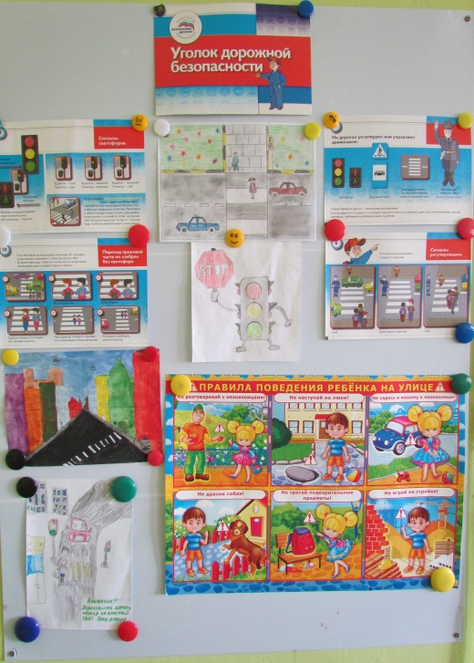
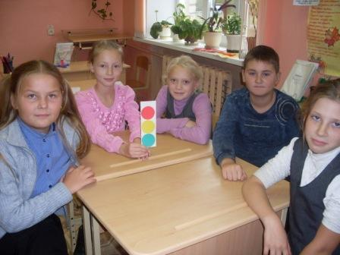
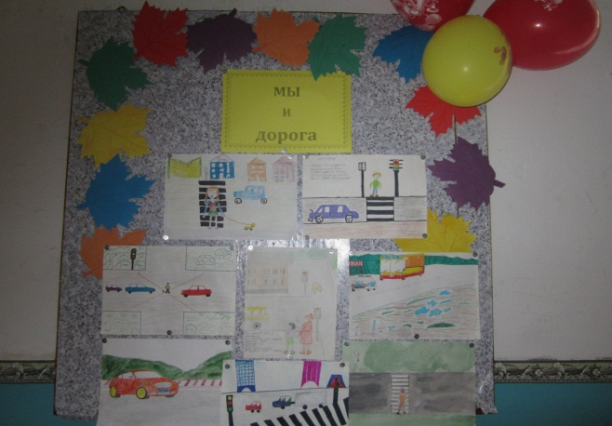
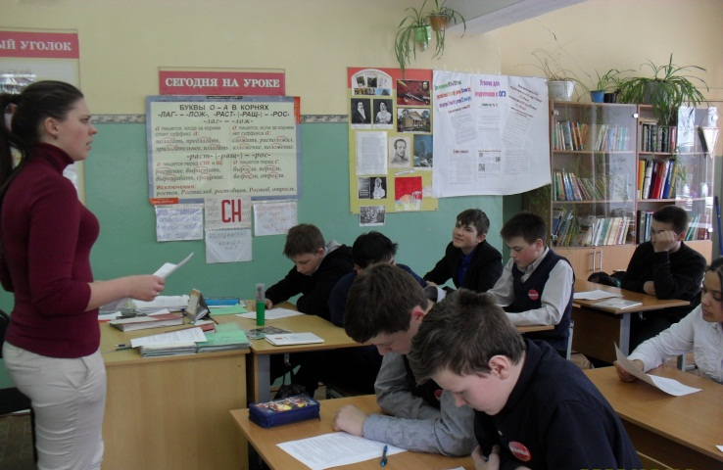
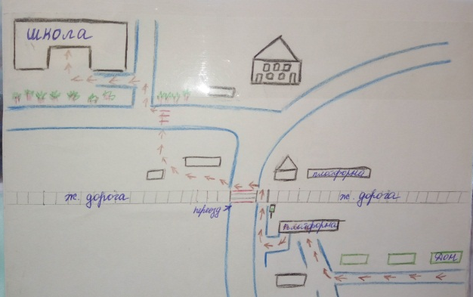
Мероприятия по ПДД
В рамках месячника безопасности дорожного движения в школе были проведены :
- инструктажи с обучающимися 1-9 классов ;
- обновлена информация в Уголках безопасности в классах;
- проведены занятия: в 3 классе - «Азбука безопасности на дорогах», в 4 классе – викторина «Веселый светофор», в 7 классе – час общения «Знаю ли я ПДД?», в 1 классе – «Посвящение в пешеходы».
- учащимися 1-7 классов изготовлены индивидуальные маршрутные листы и размещены в их дневниках;

Slide 2
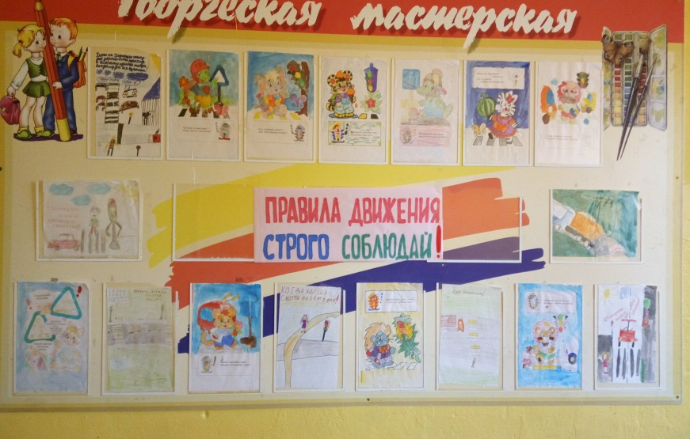

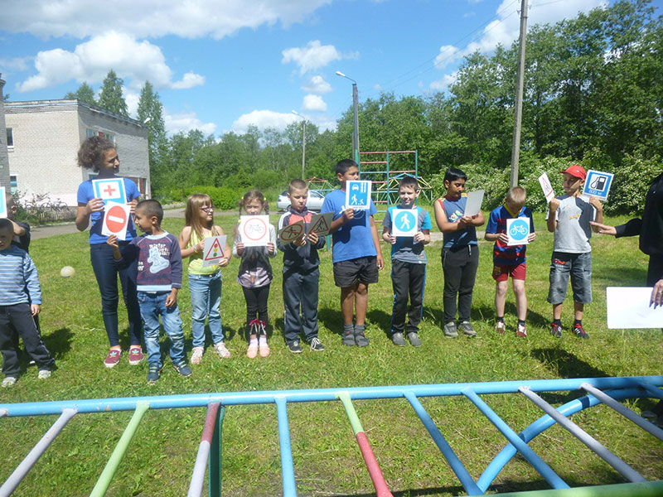
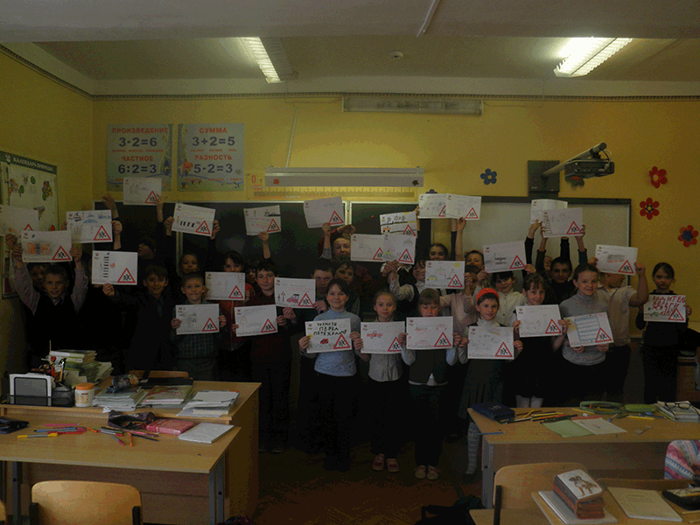
Мероприятия по ПДД
-Организованы выставки рисунков среди обучающихся 1-4 классов «Правила движения строго соблюдай!» и «Мы и дорога»;
Воспитателем ГПД проведены игровые занятия по правилам дорожного движения.

